Slide 1



GRAFICAS CON PYTHON GOOPYCHARTS
@_eighta

Slide 2
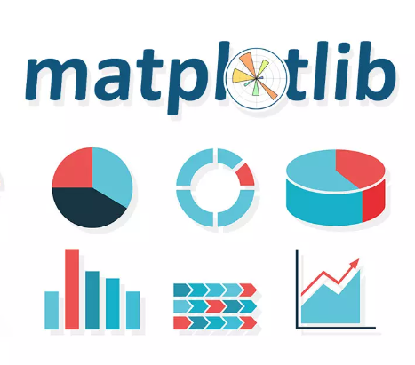
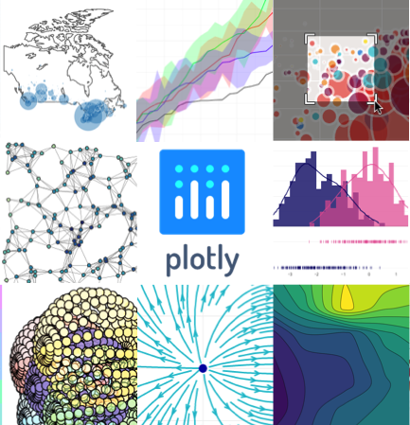
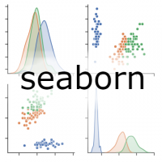
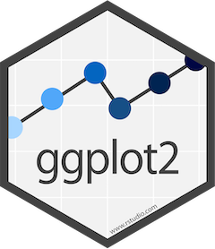

GRAFICAS CON PYTHON
LIBRERÍA: Conjuntos de funciones que podemos hacer uso, ahorrando líneas de código.

Slide 3
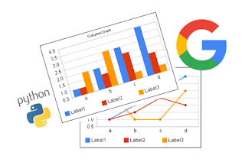
GooPyCharts
GooPyCharts es un módulo desarrollado por Google para la creación de gráficos con Python 2.x/3.x. Es muy fácil de utilizar y para el desarrollo de los gráficos más comunes es una opción a considerar.
GooPyCharts permite generar los gráficos (de momento, de líneas, barras, dispersión e histogramas) en archivos .html comunes que se muestran en el navegador web
Módulo: Es un archivo el cual contiene funciones específicas para lo que queremos desarrollar. Y se puede decir que es la base de una libreria o framework

Slide 4

Instalación del módulo GooPyCharts
Para instalar GooPyCharts con pip:
En GNU/Linux:
$ sudo pip install gpcharts
En Windows:
c:\> pip install gpcharts
También, se puede descargar el archivo del módulo gpcharts.py en el directorio de trabajo o en el directorio donde se encuentren los paquetes Python y utilizarlo realizando la importación correspondiente:
from gpcharts import figure
Por último, para completar la instalación es posible que se tenga que instalar el módulo future, que permite que un mismo programa se pueda ejecutar tanto con Python 2.x como con Python 3.x. Si fuera necesaria su instalación, cuando se ejecute un programa que haga uso del módulo GooPyCharts, aparecerá un mensaje informando de este requisito. En tal caso, instalar:
En GNU/Linux:
$ sudo pip install future
En Windows:
C:\> pip install future

Slide 5
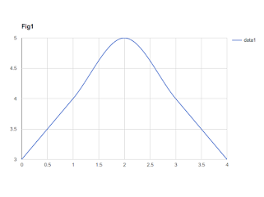
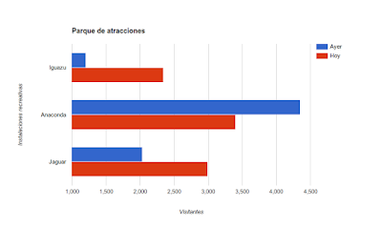
Gráficos con GooPyCharts
Plot() | La clase figure se utiliza para crear objetos gráficos de distintos tipos. Tiene un método llamado plot() para construir gráficos de líneas.
Bar() | El método bar() permite crear gráficos de barras. Como sucede con los gráficos de líneas, en la lista de valores del eje Y se incluirán listas con tantos valores como barras a representar.

Slide 6
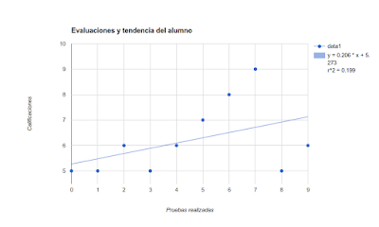
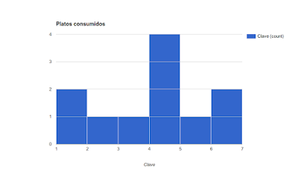
Gráficos con GooPyCharts
Scatter() | El método scatter() se utiliza para crear gráficos de dispersión. Su atributo trendline con el valor True indica que se ha de mostrar la línea de tendencia.
Hist() | El método hist() se utiliza para crear histogramas (representación gráfica de una variable en forma de barras, donde la superficie de cada barra es proporcional a la frecuencia de los valores representados).

Slide 7
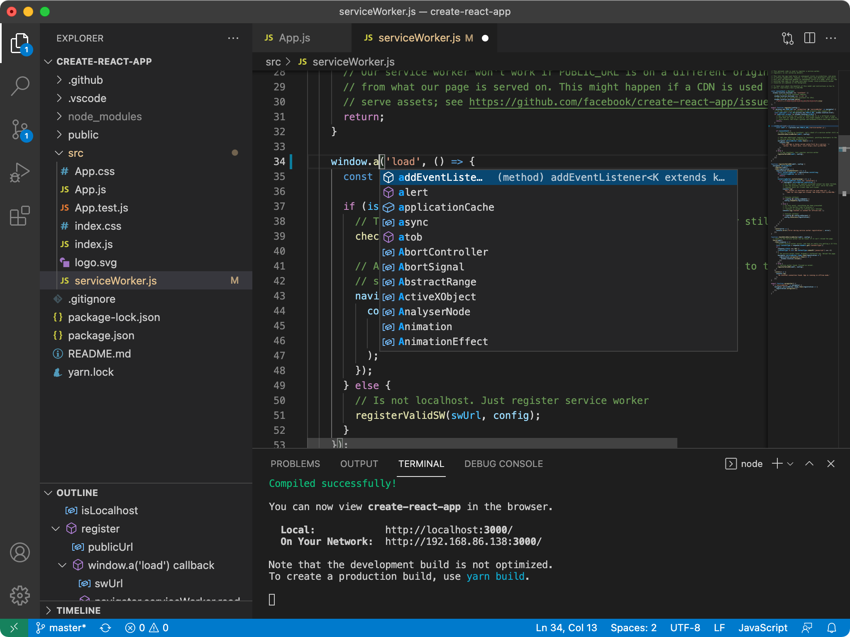
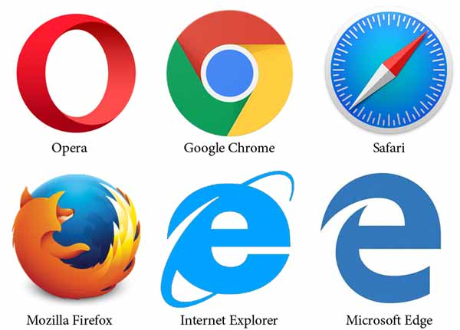
Software a utilizar

Slide 8
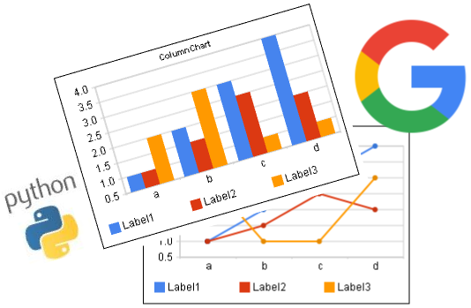
¡MUCHAS GRACIAS!
@_eighta

